Slide 1
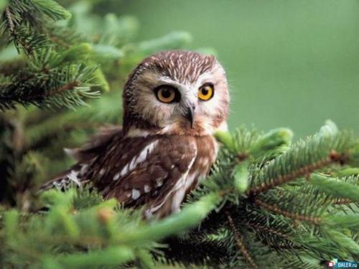
Жизнь птиц
ГБОУ школа № 657
Учитель начальных классов
Корнева Д.С.
2017

Slide 2
ПТИЦЫ ВОКРУГ НАС
Птицы – это песнь и полёт. Это голоса наших лесов, степей, гор и пустынь. Песни птиц звучат на Земле круглый год, голоса их слышны днем и ночью…Невозможно представить даже нашу планету без птиц.
Н. Сладков.

Slide 3
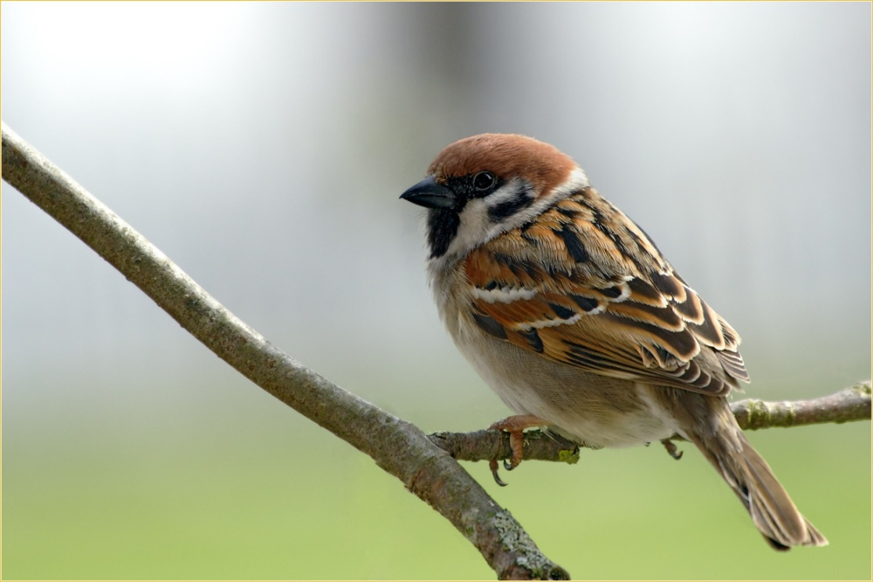
ВОРОБЕЙ
Целые воробьиные стаи собираются в местах, где идет переработка зерна. Вот и кричали люди с давних пор, прогоняя непрошенных гостей: «Вора бей! Вора бей!». Отсюда и название – воробей.

Slide 4
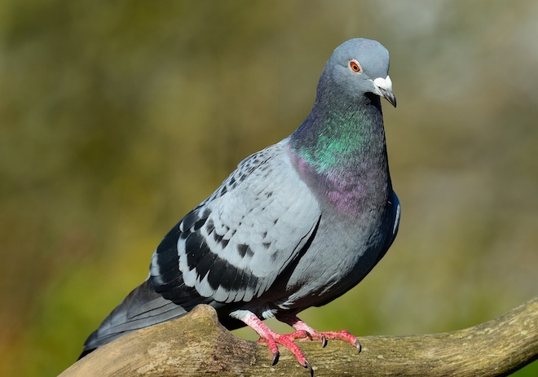
ГОЛУБЬ
Голуби живут в городах и селах, держатся стаями, поселяются в постройках человека. Питаются голуби семенами и зелеными частями травянистых растений, а также хлебом и другими остатками пищи, которыми их прикармливают люди.

Slide 5
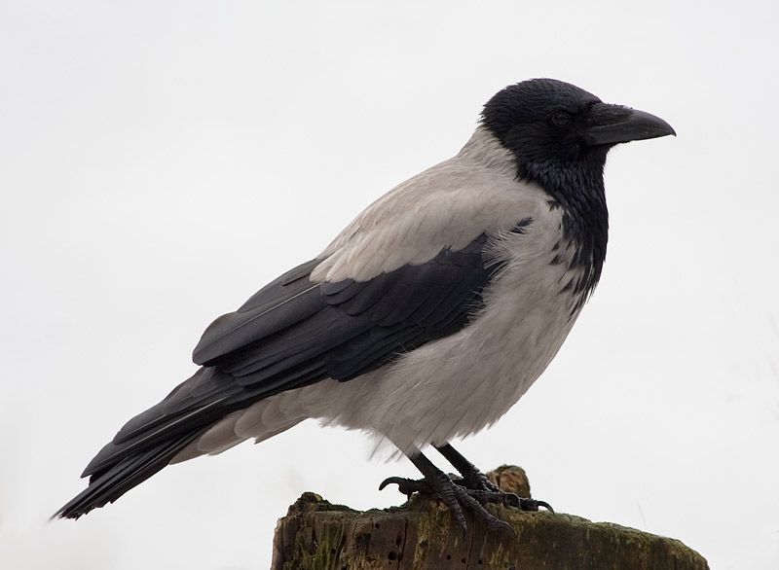
ВОРОНА
Ворона – удивительная птица. Живет долго, дольше, чем человек. Вороны – умные птицы. Они умеют считать до пяти, различают мужчин и женщин, легко отличат спящего по-настоящему от притворяющегося спящим человека. Еще вороны узнают враждебно настроенных к ним людей, отличают палку от ружья.

Slide 6
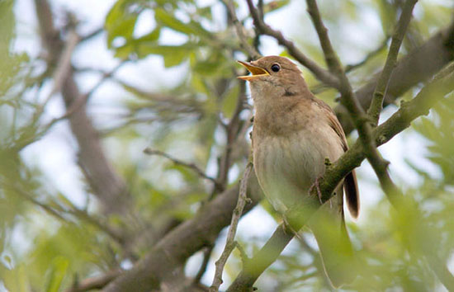
СОЛОВЕЙ
Певчая птичка с весьма невзрачным оперением. Многие люди, слыша чистые трели соловья, ожидают увидеть яркий окрас, на самом деле, тельце представителей этого вида оливково-бурое. Хвост темный, с рыжеватым отблеском, брюшко белесое, бока серо-бурые.

Slide 7
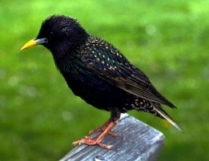
СКВОРЕЦ
Из года в год,
Из века в век живу я там, где человек.
Селюсь с крестьянином я рядом, Слежу за полем и за садом,
Очищаю растения от вредных букашек.

Slide 8
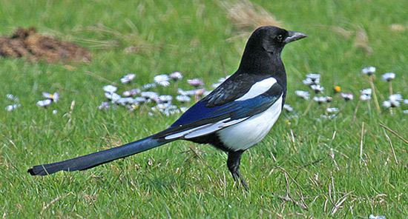
СОРОКА
Голова, крылья и хвост птицы чёрные, а вот по бокам пёрышки белые. Поэтому и прозвали её сорока - белобока.

Slide 9
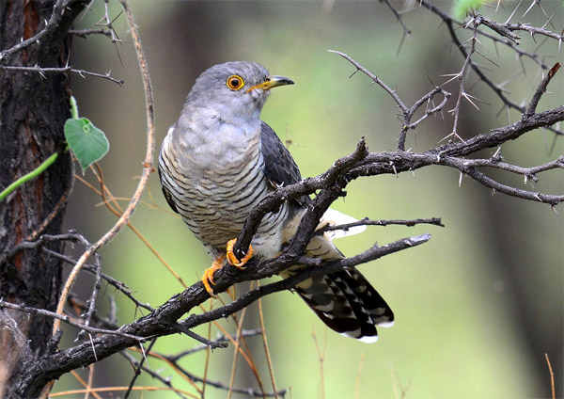
КУКУШКА
Кукушка своим криком «ку-ку» сама подсказала людям своё имя.

Slide 10
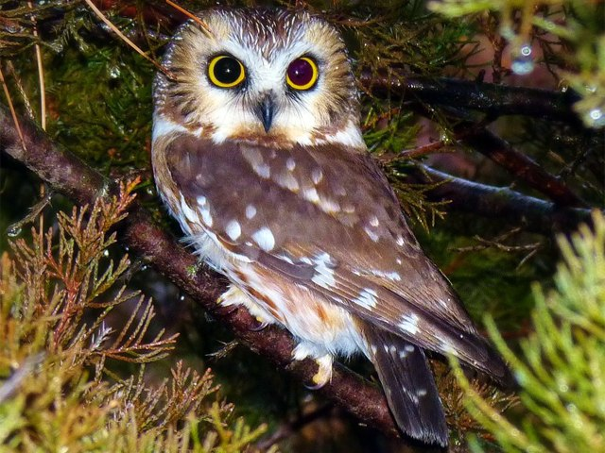
СОВА
Совы — птицы, очень умные. Это хищные птицы, как правило, они живут по одиночки, будучи хищными птицами, они охотятся на других меньших птиц, насекомых и маленьких животных. Совы — охотники, они — вечерние существа.

Slide 11
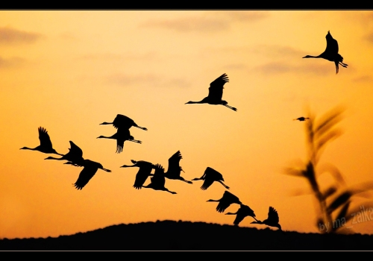
До свидания!

